Slide 1
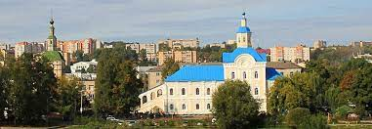
Частная образовательная организация «СМОЛЕНСКАЯ ПРАВОСЛАВНАЯ ГИМНАЗИЯ» Русской Православной Церкви
Почему все люди братья и сестры
Анна Кургузова
Смоленск 2022

Slide 2
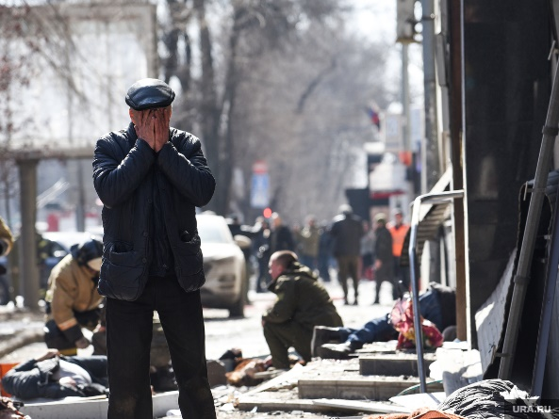
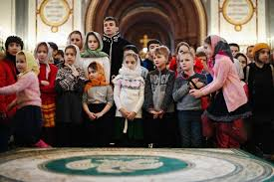

Slide 3
Цель работы: собрать и систематизировать материал, подтверждающий родство людей друг другу.
Задачи
Структура проекта
1. Собрать материал по теме.
2. Найти доказательства в Библии, что все люди родственники.
3. Рассмотреть подтверждение ученых о родстве людей друг с другом.
1. Введение: актуальность выбранной темы.
2. Священное Писание о родстве людей.
3. Исследование учёных о родственных связях человека.
4. Родство христиан в Церкви.
5. Вывод.
6. Список литературы.

Slide 4
Родство людей по Священному Писанию
И сотворил Бог человека по образу Своему, по образу Божию сотворил его; мужчину и женщину сотворил их. И благословил их Бог, и сказал им Бог: плодитесь и размножайтесь, и наполняйте землю, и обладайте ею… Быт.1:27-28

Slide 5
Родство людей по Священному Писанию
Лк 3:23—38: «Иисус, начиная Свое служение, был лет тридцати, и был, как думали, сын Иосифов, Илиев, Матфатов, Левиин, Мелхиев, Ианнаев, Иосифов, Маттафиев, Амосов, Наумов, Еслимов, Наггеев, Маафов, Маттафиев, Семеиев, Иосифов, Иудин, Иоаннанов, Рисаев, Зоровавелев, Салафиилев, Нириев, Мелхиев, Аддиев, Косамов, Елмодамов, Иров, Иосиев, Илиезеров, Иоримов, Матфатов, Левиин, Симеонов, Иудин, Иосифов, Ионанов, Елиакимов, Мелеаев, Маинанов, Маттафаев, Нафанов, Давидов, Иессеев, Овидов, Воозов, Салмонов, Наассонов, Аминадавов, Арамов, Есромов, Фаресов, Иудин, Иаковлев, Исааков, Авраамов, Фарин, Нахоров, Серухов, Рагавов, Фалеков, Еверов, Салин, Каинанов, Арфаксадов, Симов, Ноев, Ламехов, Мафусалов, Енохов, Иаредов, Малелеилов, Каинанов, Еносов, Сифов, Адамов, Божий»

Slide 6
Ученые о происхождении человека

Slide 7
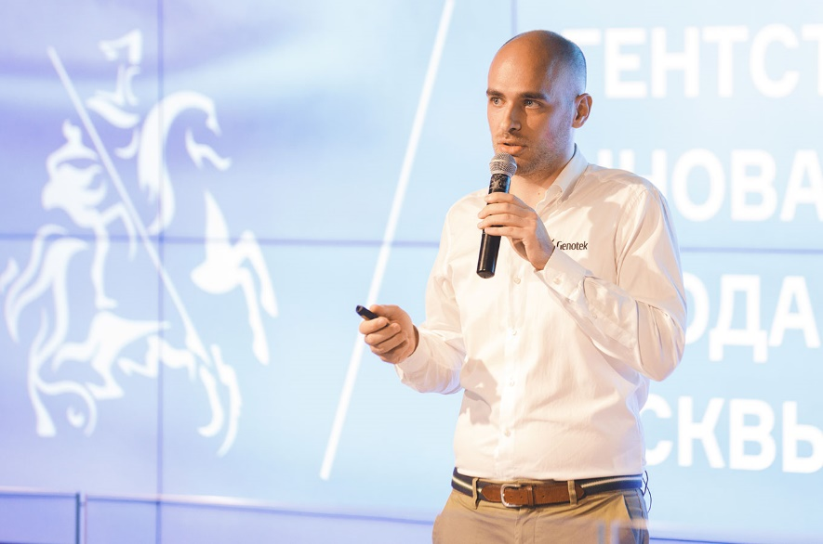
Новые технологии позволяют обнаружить родственников до десятого поколения
Валерий Владимирович Ильинский, директор по науке компании Genotek – сервиса персональных генетических исследований, выпускник биологического факультет МГУ

Slide 8
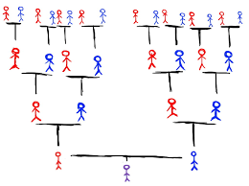
Ученый Сергей Месяц
Ученые из Дании
Все жители России приходятся друг другу родственникам в 14-м колене
Люди с голубыми глазами имеют единого потомка, который жил в древности

Slide 9
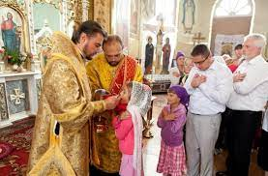
Родство христиан в Церкви
«ибо, кто будет исполнять волю Отца Моего Небесного, тот Мне брат, и сестра, и матерь».
Мф. 12:50
«А тем, которые приняли Его, верующим во имя Его, дал власть быть чадами Божиими, которые ни от крови, ни от хотения плоти, ни от хотения мужа, но от Бога родились» Ин. 1:12

Slide 10
Выводы
У всех людей на земле одно происхождение. Человек был создан Богом, и Сам Иисус Христос является потомком первочеловека Адама.
Ученые, которые анализировали ДНК человека, пришли к выводу о том, что все люди являются родственниками.
Среди православных христиан мы отмечаем духовное родство. Православные, которые ходят в один храм, причащаются из одной Чаши являются братьями и сёстрами во Христе – в Истине.

Slide 11
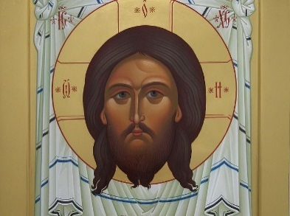

Slide 12
Благодарим за внимание!

